Slide 1
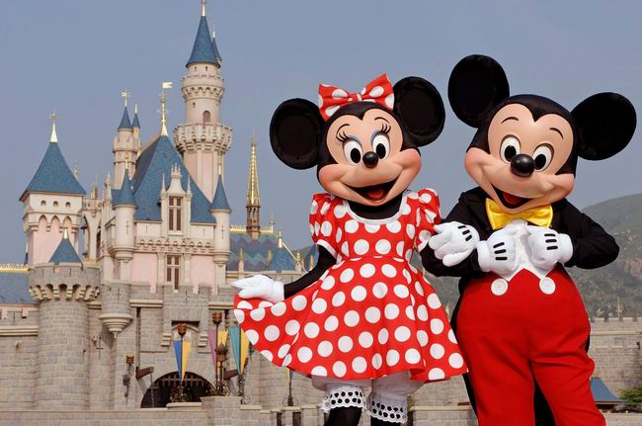
迪斯尼乐园
欢
迎
您
！

Slide 2
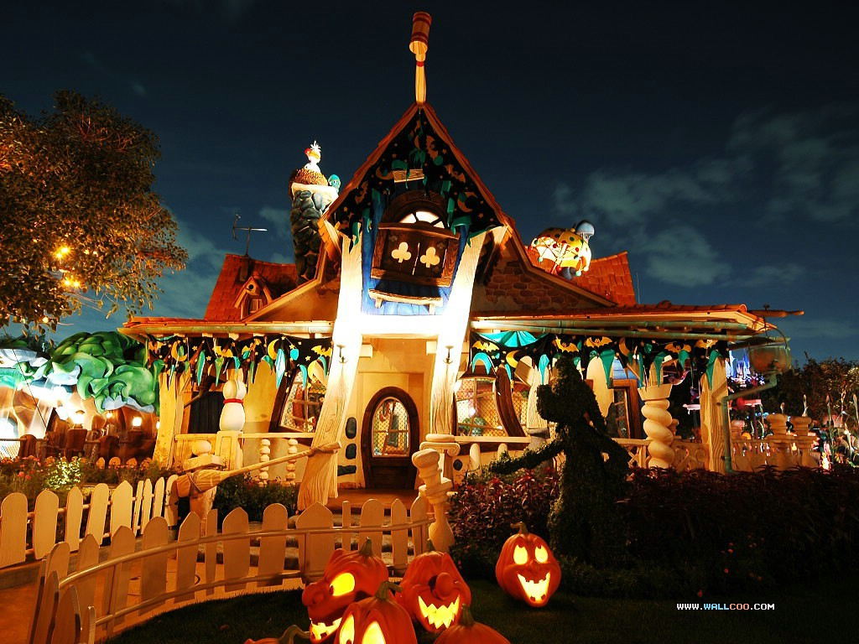

Slide 3
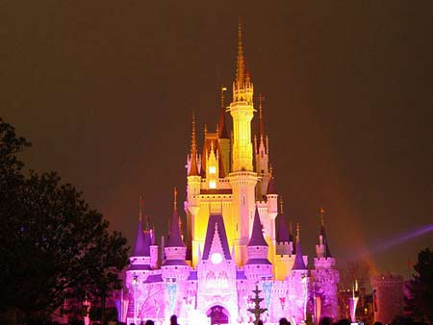

Slide 4
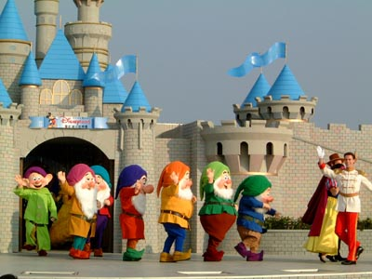

Slide 5
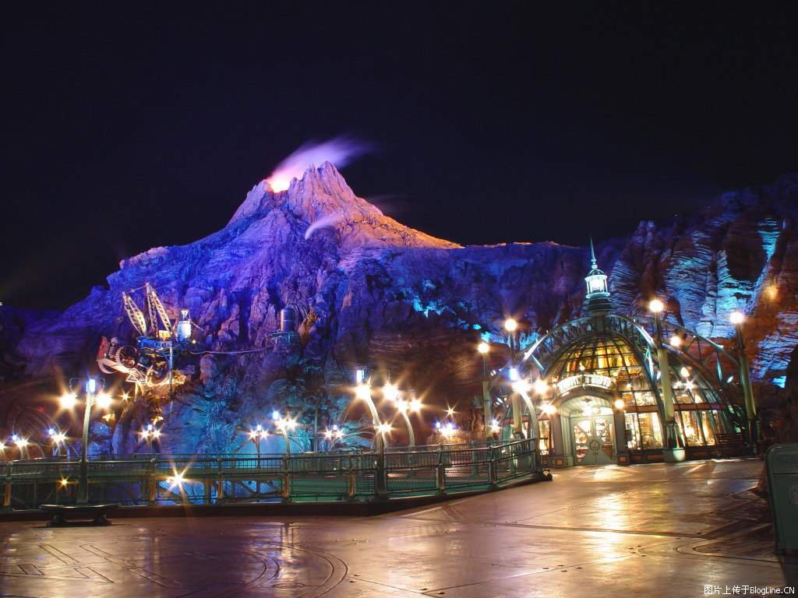

Slide 6
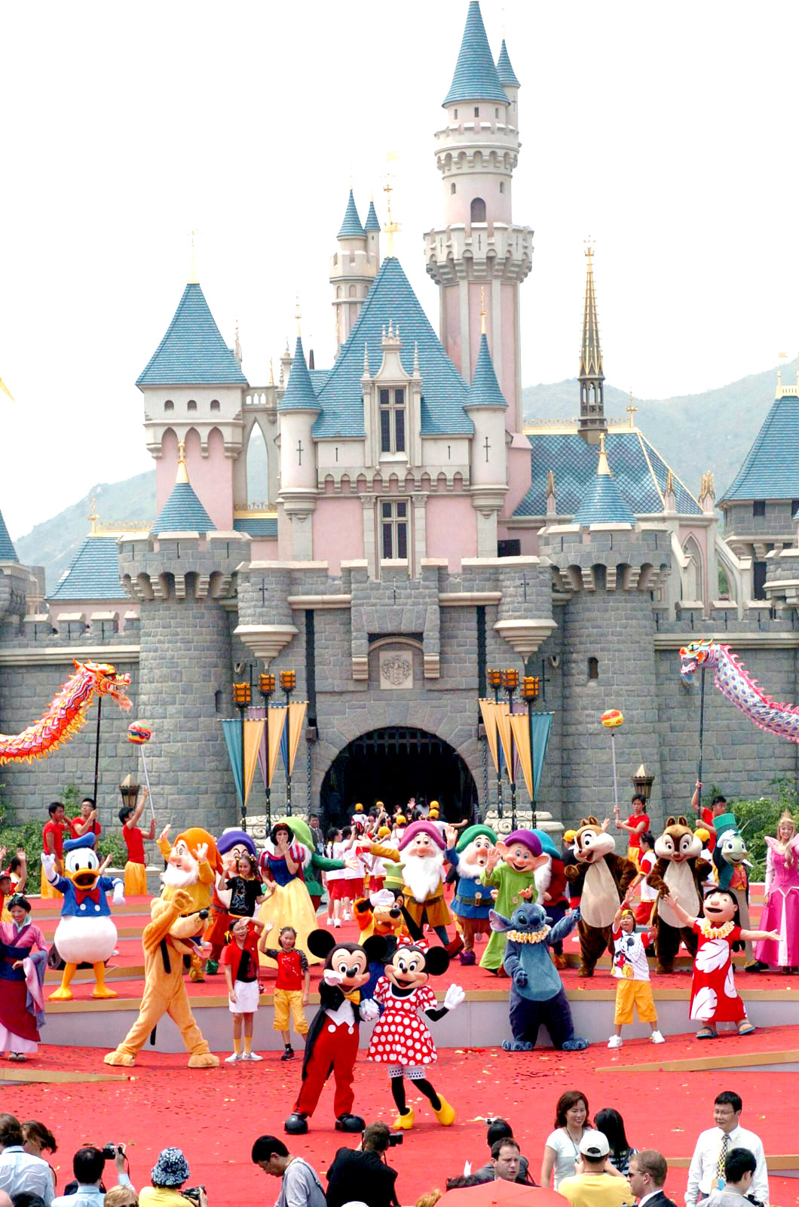

Slide 7
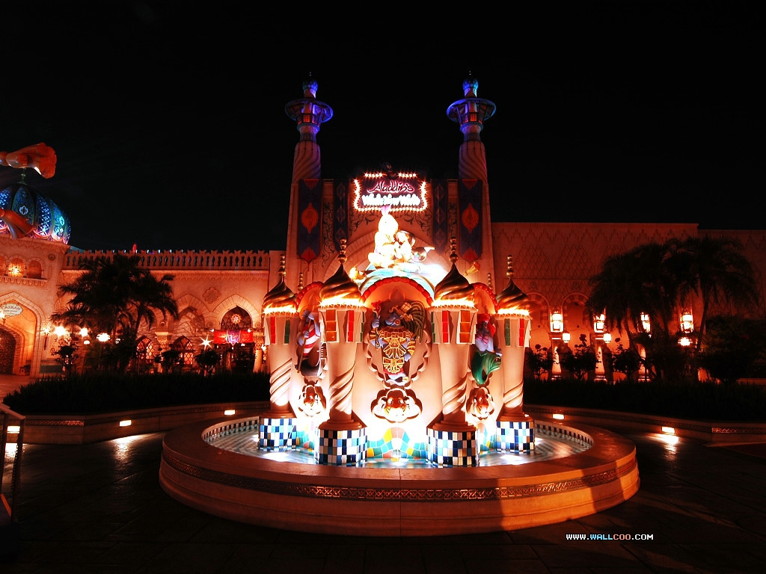

Slide 8
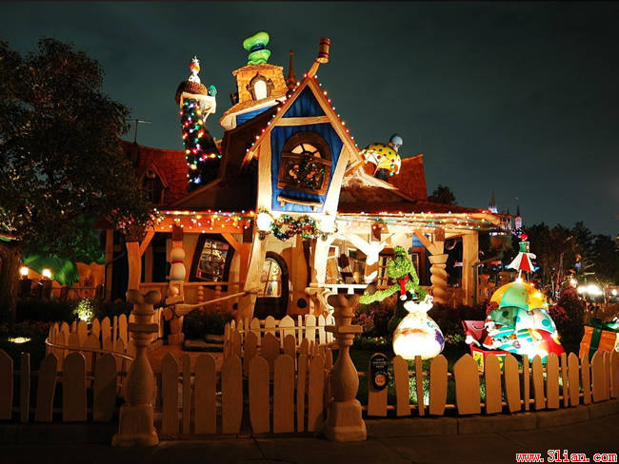

Slide 9
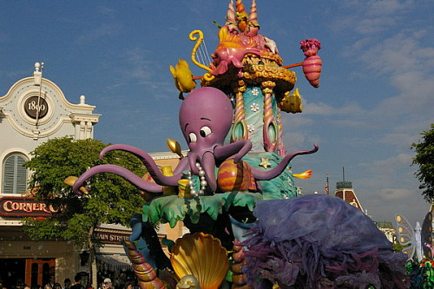

Slide 10
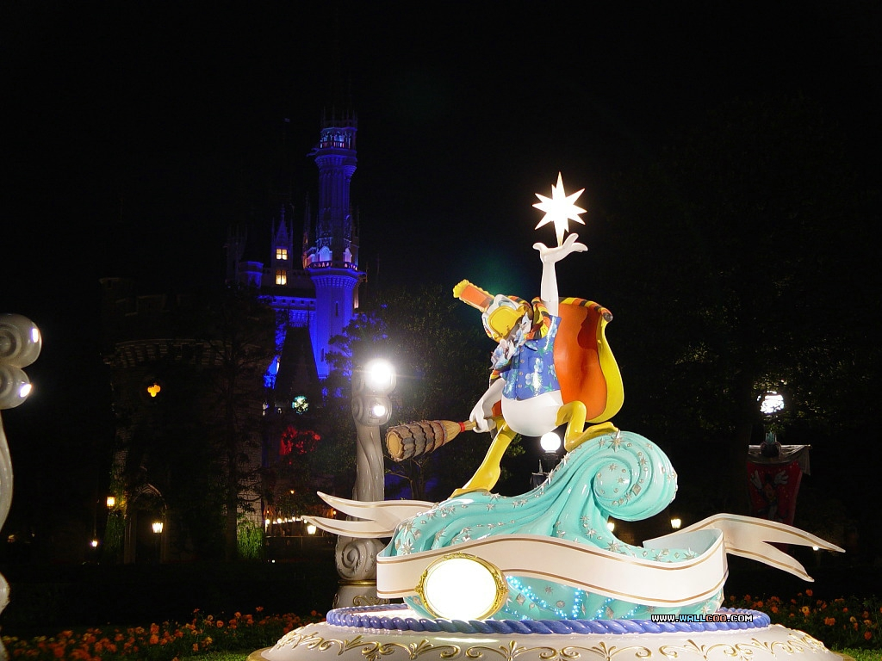
这节课，我们就来阅读格罗培斯在设计迪斯尼乐园时的一个小故事。

Slide 11
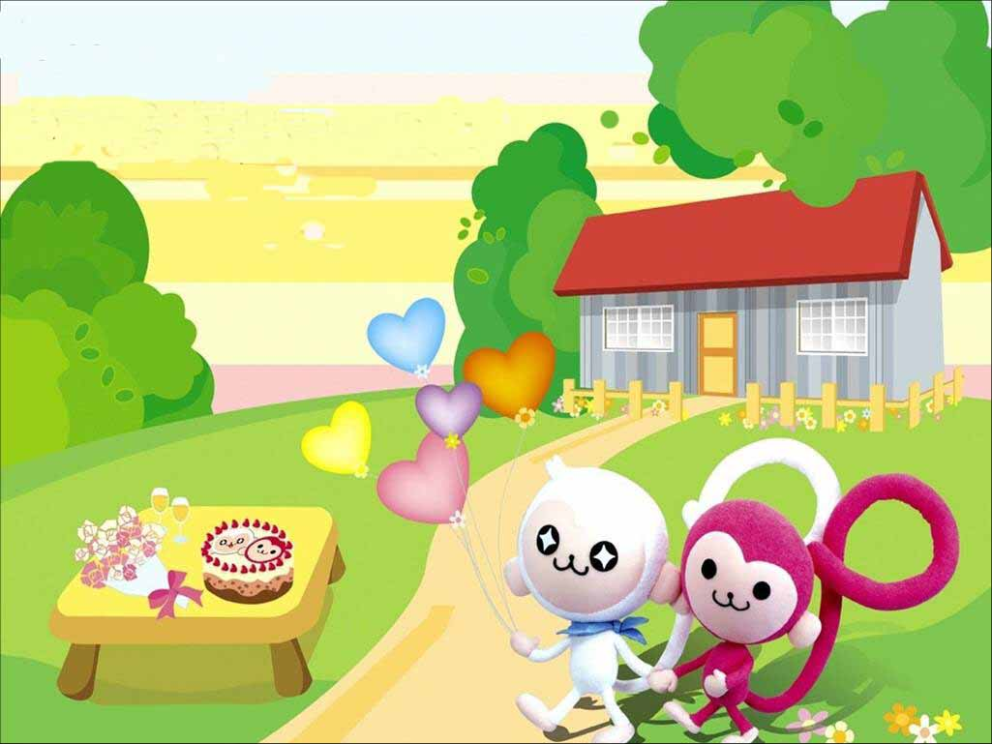
最佳路径

Slide 12


认一认
sī
ɡǎo
cuī
bīn
biàn
斯
稿
催
滨
遍
斯文
稿件
催促
海滨
遍地

Slide 13
认一认
ɡuǎi
zé
qǐ
cǎi
zhǎi
拐
择
启
踩
窄
拐骗
选择
启示
踩踏
狭窄

Slide 14

读一读
催促 攻克 绵延 漫山遍野
思绪 启发 优雅 微不足道

Slide 15
格罗培斯的迪斯尼乐园路径设计被评为世界最佳设计，这是为什么？它与法国南部农民卖葡萄有什么联系？让我们走进这个故事来了解前因后果。

Slide 16
自由读课文第一自然段，想一想：故事的起因是什么？在文中画出相关的句子。
世界建筑大师格罗培斯设计的迪斯尼乐园，经过３年的精心施工，马上就要对外开放了，然而各景点之间的道路该怎样设计还没有具体的方案。
读一读

Slide 17

你认为格罗培斯是怎样的人，从文中哪里可以体现出来？
他力求完美，追求最佳，并为之付出了艰辛的劳动。
通过“从事建筑研究40多年，攻克过……”、“已修改了50多次，没有一次是让他满意的”以及“大伤脑筋” 可以体会到他对路径要求非常严格。

Slide 18
正当认真、负责的格罗培斯感到困惑时，忽然“山穷水尽疑无路，柳暗花明又一村。”他从法国南部一个卖葡萄的老太太身上受到启发，想出了办法。他受到什么启发呢？请同学们接着往下看。

Slide 19
老太太卖葡萄的方法有点与众不同。这种方法好在哪里？你能结合文中词句说一说吗？
１.“无人看管”说明可以自由选择，无拘无束。
２.“只要……就……”给人以自由，使人们感到被信任、尊重。

Slide 20
格罗培斯受到怎样的启发呢？受到启发之后他又是怎么做的？在文中找找相关的句子画下来，读一读。
她这种给人自由，任其选择的做法使大师深受启发，他下车摘了一篮葡萄，就让司机调转车头，立即返回了巴黎。

Slide 21
老太太卖葡萄的方法给了格罗培斯灵感。自由读五、六自然段，思考：格罗培斯为什么要求在乐园里撒下草种？他是怎样想的？
在迪斯尼乐园提前开放的半年里，草地被踩出许多小道，这些踩出的小道有宽有窄，优雅自然。第二年，格罗培斯让人按这些踩出的痕迹铺设了人行道。
请同学们说说“优雅自然”的意思。

Slide 22
更多精彩课件请到www.25192.com下载
小松鼠课件站
www.25192.com

Slide 23

课文小结
所以鲁迅说“世上本没有路，走的人多了，也就成了路”，格罗培斯顺其自然，让游客们不知不觉中用自己的脚步“设计”出了这条最佳路径。让我们回顾课文，再来感受一下世界最佳设计的诞生过程。

Slide 24

课外延伸
请同学们联系实际说说：生活中还存在哪些“最佳路径”的例子？

Slide 25
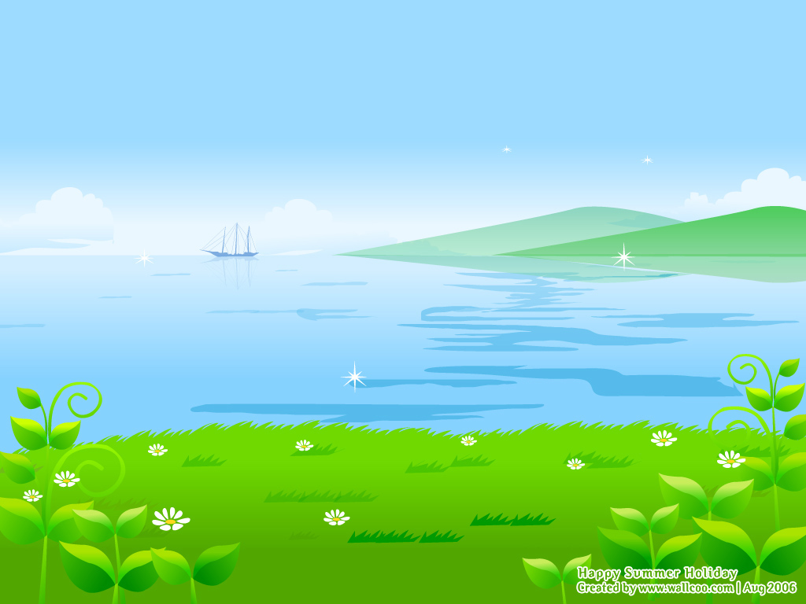
谢谢

